Slide 1


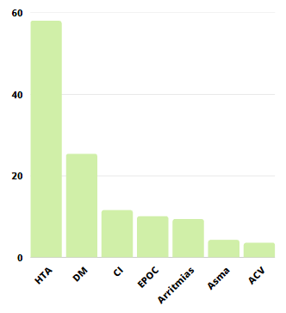
PERFIL DE PACIENTES Y ADHERENCIA TERAPÉUTICA EN LA
APNEA OBSTRUCTIVA DEL SUEÑO (AOS) GRAVE
Bárbara Gracia Hernández, Alberto González Hernández, Ana Belén Rodríguez Gómez, Jessica Ivana Hilares Vera
n = 138
INTRODUCCIÓN
La AOS es un trastorno caracterizado por la presencia de apneas obstructivas, hipopneas y/o despertares secundarios al colapso, total o parcial, de la vía respiratoria superior durante el sueño, siendo el pilar fundamental del tratamiento la CPAP.
COMORBILIDADES
Edad media | IMC medio
53,5 años | 34
OBJETIVO
Analizar las características de los pacientes con AOS grave del Hospital Juan Ramón Jiménez de Huelva y su adherencia al tratamiento.

Slide 2
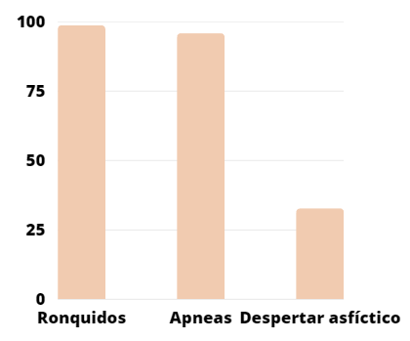
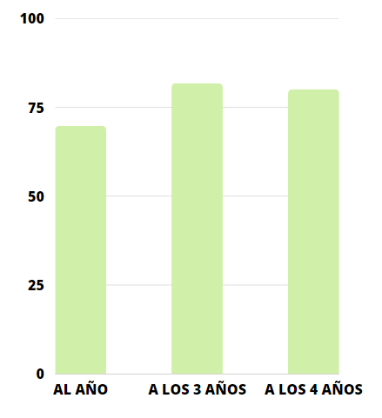
PERFIL DE PACIENTES Y ADHERENCIA TERAPÉUTICA EN LA
APNEA OBSTRUCTIVA DEL SUEÑO (AOS) GRAVE
Bárbara Gracia Hernández, Alberto González Hernández, Ana Belén Rodríguez Gómez, Jessica Ivana Hilares Vera
SÍNTOMAS ASOCIADOS
POLIGRAFÍA RESPIRATORIA
Mediana IAH | Mediana CT90%
5,1 | 19,5
CUMPLIMIENTO TERAPÉUTICO
EPWORTH MEDIO | 13
ABANDONO CPAP
18,8%
CONCLUSIONES
En nuestra población, las características fenotípicas y clínicas de los pacientes con AOS grave fueron similares a las descritas en la literatura.
Sería recomendable hacer un seguimiento más estrecho a los pacientes con mala adherencia inicial, puesto que con una buena educación y concienciación sobre el uso de la CPAP nocturna, podemos aumentar la adherencia terapéutica.

